Slide 1
T6.1 – Reconhecimento de Padrões
Proc. Sinal e Imagem
Mestrado em Informática Médica
Miguel Tavares Coimbra

Slide 2
Resumo
Introdução ao reconhecimento de padrões
Representação do conhecimento
Reconhecimento estatístico de padrões
Aprendizagem máquina

Slide 3
1. Introdução ao reconhecimento de padrões
Introdução ao reconhecimento de padrões
Representação do conhecimento
Reconhecimento estatístico de padrões
Aprendizagem máquina

Slide 4
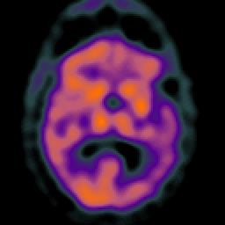
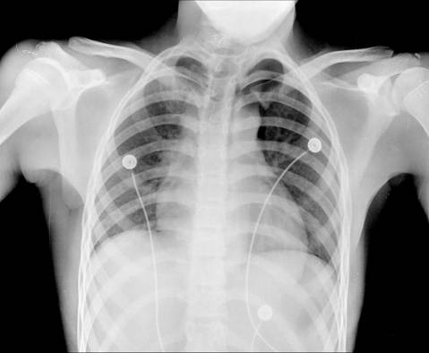
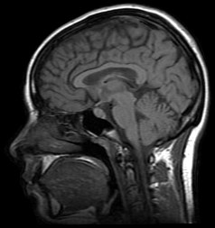
Introdução
Consigo manipular imagens.
Quero agora tomar decisões!
Classificar/Identificar características.
Reconhecer padrões.

Slide 5

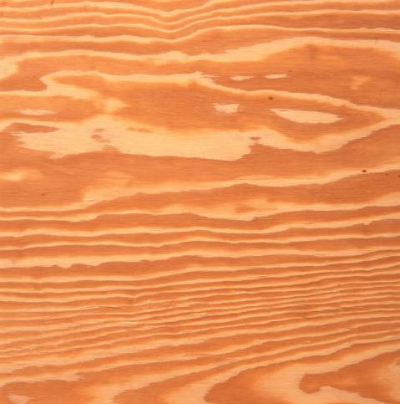
Características de nível baixo
Objectivas
Reflectem directamente as características da imagem
  Cor
  Textura
  Forma
  Movimento (?)
  Etc.

Slide 6
Características de nível médio
Algum grau de subjectividade
Tipicamente são resultados de problemas que implicam mais do que uma solução possível
Exemplos:
  Segmentação
  Fluxo óptico
  Identificação
  Etc.

Slide 7

Características de nível alto
Interpretação semântica da situação
Comportamento
Contexto
Exemplos:
  Esta pessoa é epiléptica.
  O vírus avança de forma inteligente para o núcleo da célula.
  Esta pessoa está a fugir daquela.
Como é que os seres humanos fazem isto tão bem?

Slide 8
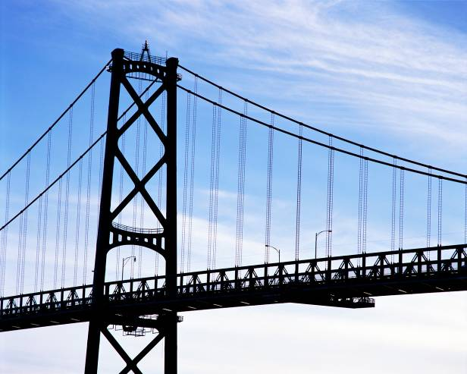
A ponte semântica
Problema fulcral da investigação actual!
Baixo nível:
Cor
Textura
Forma
…
Alto nível:
Interpretação
Decisão
-Compreensão
…
E agora??
Como cruzar esta ponte!

Slide 9
2. Representação do conhecimento
Introdução ao reconhecimento de padrões
Representação do conhecimento
Reconhecimento estatístico de padrões
Aprendizagem máquina

Slide 10
Conhecimento
O reconhecimento não é possível sem Conhecimento.
  Acerca dos objectos a reconhecer.
  Acerca das classes de objectos.
  Acerca do contexto do reconhecimento.
Mas o que é isso de conhecimento?
Como o represento?
Como o calculo?

Slide 11
Sintaxe e Semântica
Sintaxe
  A sintaxe de uma representação especifica os símbolos que podem ser usados, e a forma como estes podem ser combinados em palavras.
Semântica
  A semântica de uma representação especifica a codificação de significado nesta, assim como a forma que as palavras podem ser combinadas em frases.

Slide 12
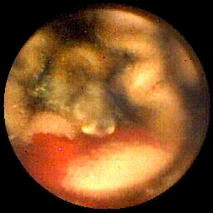
Representação
Uma Representação é uma conjunto de convenções sintáticas e semânticas que tornam possível a descrição de algo.
A língua portuguesa é uma representação com sintaxe e semântica bem definida.
Como representar isto?

Slide 13
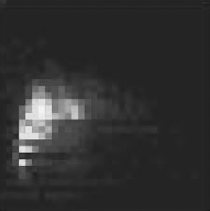
Representação do conhecimento
Como representar matematicamente o conhecimento?
Várias técnicas:
  Características
  Gramática e linguagens
  Predicate Logic
  Regras
  Fuzzy Logic
  Redes semânticas
  etc
Saturation axis
Hue
axis
E agora?
Como escolher?

Slide 14

Características
Não são uma representação pura.
São blocos fundamentais de representações mais complexas.
Tipicamente:
  Representação escalar de uma grandeza.
Tamanho: 5
Curvatura: 2,3
Cor dominante: 8,23
etc.

Slide 15
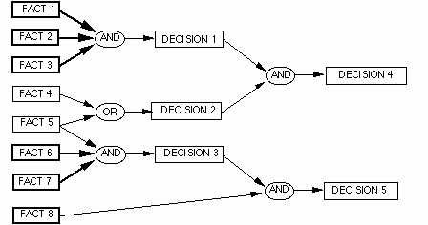
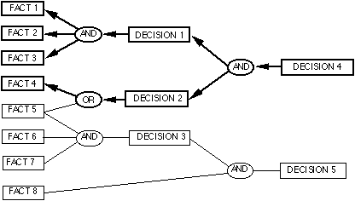
Regras
Baseadas em pares condição-acção.
  Se condição x for verdadeira, então realizar acção y.
Vantagens:
  Simples
  Intuitiva
Desvantagem:
  Obtenção das regras nem sempre trivial.
Forward-Chaining
Backward-Chaining

Slide 16
Fuzzy Logic
Regras: Decisões binárias (sim ou não).
E se não tivermos certezas?
  Fuzzy Logic
  Se condição x Então acção y Com confiança z
Exemplo: Regras vs. Fuzzy Logic
  Regras: Se o objecto é redondo então é uma bola.
  FL: Se o objecto é muito redondo então é uma bola com grande probabilidade.
Fuzzy Logic: Framework matemático para lidar com esta incerteza.

Slide 17
3. Reconhecimento estatístico de padrões
Introdução ao reconhecimento de padrões
Representação do conhecimento
Reconhecimento estatístico de padrões
Aprendizagem máquina

Slide 18
Porto pertence a Portugal?

Slide 19
Porto pertence a Portugal
Quero tomar decisões.
  Porto pertence a Portugal?
Sei algumas coisas
  Um mapa-mundo que inclua cidades e países.
Posso tomar uma decisão!
  Porto pertence a Portugal.
Tinha suficiente conhecimento a priori para tomar esta decisão.

Slide 20
E se eu não tiver um mapa?
Continuo a querer tomar uma decisão.
Observo que:
  Amarante tem coordenadas x₁,y₁ e pertence a Portugal.
  Viseu tem coordenadas x₂,y₂ e pertence a Portugal.
  Vigo tem coordenadas x₃,y₃ e pertence a Espanha.
E classifico:
  Porto está perto de Amarante e de Viseu portanto Porto pertence a Portugal.
E se eu tentar classificar Valença?

Slide 21
Reconhecimento estatístico de padrões
Usei estatísticas para tomar uma decisão.
  Posso tomar decisões mesmo sem ter conhecimento a priori de todo o processo.
  Posso cometer erros.
Como reconheci este padrão?
  Aprendi com observações anteriores nas quais sabia o resultado da classificação.
  Classifiquei uma nova observação.
Que padrão?

Slide 22
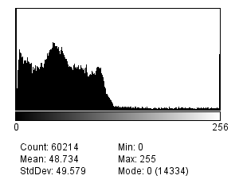
Características de uma observação
Reduzi cada observação a um conjunto fundamental de características.
Vectores numéricos.
  Condensam matematicamente uma ou várias características.
  Formam um espaço vectorial.
Exemplo: Cada bin de um histograma é uma característica. Um histograma completo é um vector de características

Slide 23
De volta ao nosso exemplo
Classifiquei o Porto como pertencente a Portugal.
Que característica usei?
  Localização espacial
De forma mais formal
  Defini um vector F com uma característica F₁, que possui dois coefientes f_{1x}, f_{1y}:

Slide 24
Espaço de características
Vector de características
  Dois coeficientes.
  Pode ser visto como um ‘espaço’ de características com dois eixos ortogonais.
Espaço de características
  Hiper-espaço com N dimensões em que N é o número total de coeficientes do meu vector de características.

Slide 25
Conhecimento A Priori
Tenho um modelo preciso do meu espaço de características baseada no meu conhecimento a priori.
  Cidade pertence a Espanha se F_{1Y}>23
Sei onde fica a fronteira
Porto pertence a Portugal!

Slide 26
E se eu não tiver um modelo?
Tenho que aprender com as minhas observações.
  Derivar um modelo.
  Classificar directamente.
Fase de treino
  Aprender os parâmetros do modelo.
Classificação
Modelo ‘Aprendido’

Slide 27
Classes de objectos
No nosso exemplo as cidades pertencem a:
  Portugal
  Espanha
Tenho duas classes de cidades.
Uma classe representa um sub-espaço do meu espaço de características.
ESPANHA
PORTUGAL

Slide 28
Classificadores
Classificador:
  Atribui uma classe a um objecto.
  Concretiza um padrão.
Como criar um classificador?
  ‘Ensinar’ o classificador com dados de treino.
  Utilizar técnicas de auto-aprendizagem (e.g. Clustering).
Construção de uma
descrição formal
Classificador
Objecto
Padrão
Classificação

Slide 29
Classificador estatístico
Dispositivo com:
  n entradas
  1 saída
As entradas são as características do objecto.
A saída é a classe a que o objecto pertence.
Fase de treino
  O classificador ‘aprende’ com exemplos a identificar uma classe.
Exemplo:
  Distância Euclideana ao vector com as médias das características de uma classe.

Slide 30
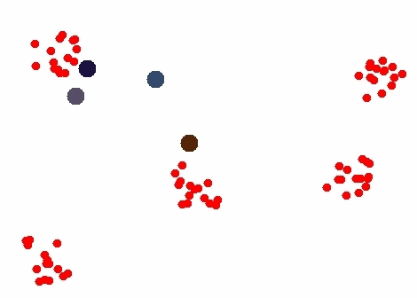
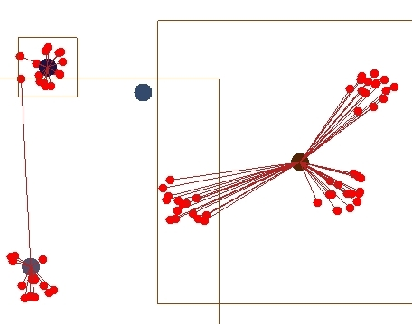
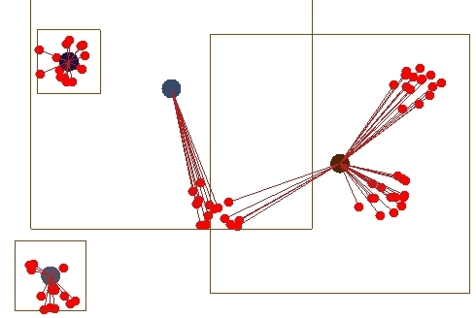
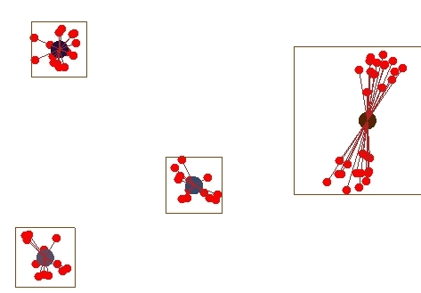
Cluster analysis
Não necessita de dados de treino.
Tenta distinguir os objectos em classes diferentes usando muito exemplos não anotados.
Mais popular:
  K-means clustering.
Adaptado de Wikipedia

Slide 31
4. Aprendizagem máquina
Introdução ao reconhecimento de padrões
Representação do conhecimento
Reconhecimento estatístico de padrões
Aprendizagem máquina

Slide 32
Soft-Computing Machines
Métodos avançados de computação.
Tentam modelar o sistema automaticamente, utilizando apenas dados de treino.
Muito eficazes para sistemas complexos!
Exemplos:
  Redes neuronais.
  Support Vector Machines

Slide 33
Redes neuronais
Constituídas por elementos simples.
  Neurónios.
Elevado grau de conectividade.
  Sistema complexo!
Inspiração biológica.
  Cérebro humano.
Entradas
Saídas

Slide 34
Neurónios
N entradas.
1 saída.
Faz um a soma ponderada das entradas.
  Pesos
Limiar de disparo.
  Threshold
x₁
Neurónio de
McCulloch-Pitts
x₂
x
x₃
f(x)
x...
x_{N}

Slide 35
Feed-forward networks
Fase de Treino
  Rede ‘alimentada’ com dados pré-anotados.
  Auto-aprendizagem dos pesos.
  Auto-aprendizagem do limiar de decisão.
Backpropagation
Classificação
  Entrada: Vector de características desconhecido.
  Saídas: Neurónios disparam caso a classificação seja positiva.
Custo computacional elevado!

Slide 36
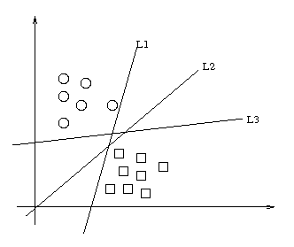
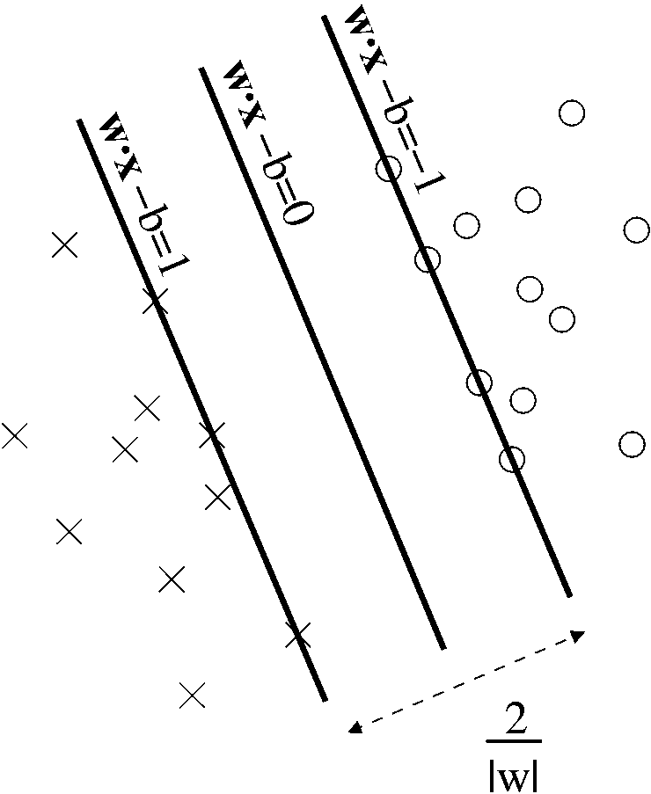
Support Vector Machines
Calcula o hiperplano de decisão que maximiza a margem de separação entre classes.
Aumenta o número de dimensões do espaço de características.
  Separação das classes.
Qual o melhor hiperplano?

Slide 37
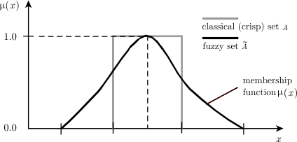
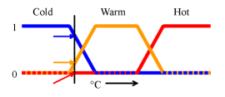
Fuzzy systems
Usam regras Fuzzy.
Usam probabilidades em vez de decisões.
Decisão final:
  Defuzzification.
Melhor capacidade para lidar com a incerteza.

Slide 38
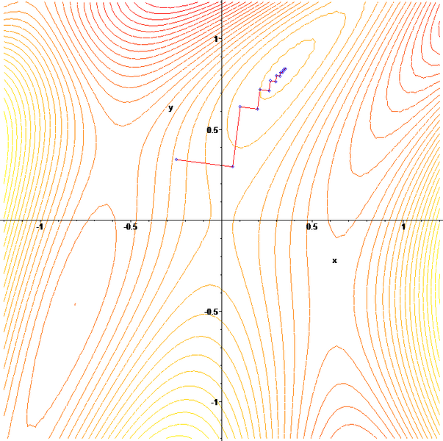
Optimização
Modelo do objecto a analisar.
  Best-Fit
Minimização de uma função de erro.
Hill-climbing tem limitações.
Optimização:
  Algoritmos genéticos.
  Simulated annealing.
  Etc.

Slide 39
Resumo
A ponte semântica.
Características, regras e Fuzzy-logic.
Espaço de características.
Criação de um classificador estatístico.
Aprendizagem máquina.

